Slide 1
ДЕПАРТАМЕНТ ЗДРАВООХРАНЕНИЯ КУРГАНСКОЙ ОБЛАСТИ ГОСУДАРСТВЕННОЕ
БЮДЖЕТНОЕ ПРОФЕССИОНАЛЬНОЕ ОБРАЗОВАТЕЛЬНОЕ УЧРЕЖДЕНИЕ
КУРГАНСКИЙ БАЗОВЫЙ МЕДИЦИНСКИЙ КОЛЛЕДЖ
Методы обследования и семиотика поражения сердечно-сосудистой системы и органов кроветворения у детей. Знакомство с диагностической аппаратурой и оборудованием, методикой проведения с интерпретацией результатов лабораторных и инструментальных исследований.
Подготовка рекомендаций для детей разного возраста и их родителей по подготовке к лабораторно-инструментальным методам исследования.
Преподаватель: Шириева Ольга Николаевна

Slide 2
Анатомо-физиологические особенности органов кровообращения.
Исследование органов кровообращения. Семиотика поражений.
АФО сердечно-сосудистой системы: Легкие у плода не функционируют, кислород он получает через плаценту от матери. Не в полном объеме функционирует малый круг кровообращения, кровь через шунты: овальное окно и артериальный проток проходит в левое предсердие, минуя легкие. Овальное окно закрывается к 5-7 месяцам жизни, к 6 неделям закрывается артериальный (боталлов) проток. Сердце маленькое, четырехкамерное, относительно больше, чем у взрослого. Толщина правого и левого отделов одинаковая и только с возрастом левый отдел значительно утолщается. Частота сердечных сокращений больше, чем у взрослого в силу маленьких полостей. У новорожденного 140-160 в мин., у годовалого 130, далее по возрасту (по таблице).

Slide 3
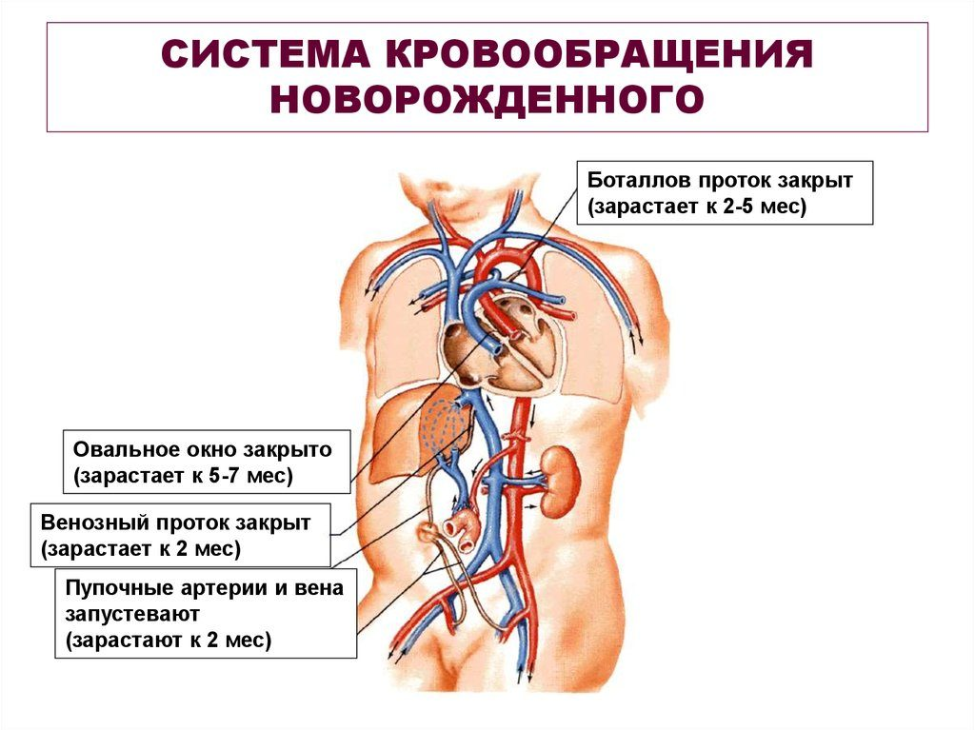

Slide 4
Вначале сердце расположено горизонтально, как бы распластано на диафрагме, затем принимает косое и вертикальное положение.
Тоны сердца аритмичные. Артерии и вены одинакового просвета, широкие. Аорта и легочная артерия одинаковые по ширине и только с возрастом аорта становится шире. Капилляры широкие. Все это объясняет низкое артериальное давление у новорожденного и ребенка первого года жизни. У новорожденного оно 60 мм рт. ст., у годовалого 80мм.рт.ст., после года определяется по формуле: 80 + 2 n, где n - число лет. Минимальное давление равно половине максимального + 10-1/2 мах+10.
В период полового созревания нередко наблюдаются функциональные расстройства сердечно-сосудистой системы в виде колебаний А/Д, расширения границ сердца.

Slide 5
Исследование сердечно - сосудистой системы.
Анамнез: собрать жалобы со стороны ребенка и его матери. Ребенок может жаловаться на слабость, повышенную утомляемость, одышку, кратковременную потерю сознания, нарушение ритма сердца, появление цианоза. У матери узнать, давно ли наблюдается цианоз, стоек ли он, когда усиливается, есть ли отеки, отстает ли он в беге от сверстников.

Slide 6
Осмотр: состояние сознания, поза, положение в постели, реакция на врача. Обращают внимание на отставание в росте, диспропорцию верхней и нижней части туловища. Форма грудной клетки, наличие "сердечного горба” - выпячивания сердечной области. Пульсация шейных вен, пульсация эпигастральной области. Верхушечный толчок, обычно он определяется с 5 лет в V межреберьи по сосковой линии. Цвет кожных покровов, усиление цианоза при физической нагрузке, психическом возбуждении.

Slide 7
Пальпация: место верхушечного толчка (ладонью). Какой он: локализованный (до 2см. в диаметре), разлитой (более 2см.), наличие дрожания грудной стенки ("кошачье мурлыканье") - систолическое или диастолическое. Пальпация периферических сосудов: пульс на обеих руках. Определяем его ритмичность, напряжение (твердый, мягкий), наполнение (полный, пустой), величину (большой, высокий, малый, нитевидный), форму (ускоренный, замедленный). Проводим подсчет пульса в течение 1 минуты в спокойном горизонтальном положении.

Slide 8
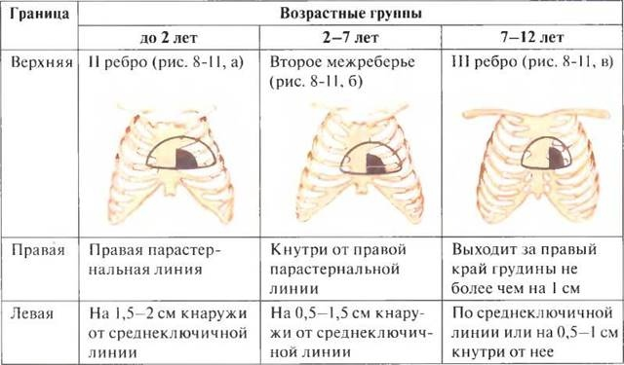
Выстукивание - перкуссия: определение границ абсолютной и относительной сердечной тупости. В зависимости от возраста они разные. Применяется перкуссия посредственная и непосредственная.
Расширение границ сердца наблюдается при врожденных и приобретенных пороках сердца, ожирении. В зависимости от вида порока границы расширена по разному (в ту или иную сторону).

Slide 9
Выслушивание (аускультация).
Тоны сердца: у здорового ребенка слышно два основных тона: Первый совпадает с верхушечным толчком сердца и возникает в начале систолы. Второй тон - начало диастолы.
Обращают внимание при выслушивании на: чистоту тонов, ясность их, ритмичность, звучность. Обычно тоны чистые, ясные, ритмичные, звучные. Тоны яснее на верхушке, более глухие на основании сердца.
Порядок выслушивания как у взрослых: верхушка, II - межреберье слева и справа, V точка (Боткина).
Может выслушиваться патология сердечных тонов: расщепление или раздвоение тонов:
Аритмия: экстрасистолия - внеочередное сокращение сердца, тахи- и брадикардия, пароксизмальная тахикардия.

Slide 10
Шумы:
Систолический шум выслушивается при недостаточности двух и трехстворчатого клапанов. При стенозировании отверстия легочной артерии и аорты.
Диастолический шум выслушивается при стенозе правого и левого атриовентрикулярного отверстия. При недостаточности клапанов аорты и легочной артерии.
Шум пролабирования митрального клапана - щелчок после первого тона на верхушке или серия щелчков.
Шумы при врожденных пороках сердца более грубые, распространяются по всей сердечной области.

Slide 11
Измерение артериального давления проводят, как и у взрослого, только манжетка берется в соответствии с возрастом ребенка. А/Д может быть повышено, понижено.
Исследование сосудов: пульс исследуют на лучевой артерии во время сна или в спокойном состоянии. Учащение при возбуждении, мышечной работе, лихорадке, гипертиреозе. Замедление во сне, расстройствах питания. Слабый и частый при упадке сердечной деятельности (инфекционные заболевания). Напряженный при нефрите, повышенном АД.

Slide 12
Инструментальные методы исследования:
Э К Г - электрокардиография,
Ф К Г - фонокардиография - запись тонов и шумов сердца.
Эхокардиография - с ее помощью судят о размерах сердца, состояние его стенок, размерах аорты, пролабирования клапанных створок, перикардитах, опухолях, врожденной патологии (дополнительная хорда и др.), наличия тромбов.
Рентгенологическое исследование сердца (рентгеноскопия, рентгенография), томография, ангиокардиография (введение контрастного вещества в кровяное русло, катетеризация сердца.
Анализы крови общий и биохимическое исследование.
Функциональная проба Штанге, функциональная проба Шалкова. Ортостатическая (ортоклиническая) проба.
Сопоставление частоты пульса и А/Д в положении лежа и при вставании.
Здоровые дети: учащение пульса на 5-10 в минуту, увеличение АД, на 2-5 мм.

Slide 13
Семиотика поражений сердечно-сосудистой системы.
Экстрасистолия - внеочередное, преждевременное сокращение сердца. Возникает при появлении патологического очага в сердечной мышце (миокардиты). Чаще всего патологический очаг в области проводящей системы сердца.
Экстрасистолии бывают предсердные и желудочковые.
Пароксизмальная тахикардия - (сердечная скачка) - периодические приступы учащения пульса до 150-200 в минуту. От нескольких минут до нескольких часов и даже недель их продолжительность.
Мерцательная аритмия - трепетание и мерцание предсердий, бывает при острых инфекциях, митральном стенозе.
Гипертрофия желудочков: при эндо, мио, перикардитах.

Slide 14
"Юношеское сердце" - сердце подростков. Увеличение сердца вследствие того, что оно либо опережает рост всего организма, либо наоборот, отстает и вторично гипертрофируется. Бывает в периоде полового созревания, симптомы: головокружение, неприятные ощущения в области сердца, обморочные состояния, потливость, повышенная саливация, эмоциональная неустойчивость.
Синдром недостаточности кровообращения (сердечно-сосудистая недостаточность)
1 степень -появление признаков недостаточности кровообращения при физической нагрузке (пастозность голеней, отеки на нижних конечностях, увеличение печени и селезенки (цианоз, одышка).
2 степень А - отеки и одышка приходят к утру.
2 степень Б - отеки к утру не проходят.
3 степень - одышка и отеки в покое.
Левожелудочковая недостаточность - цианоз, одышка, хрипы в легких в результате переполнения малого круга кровообращения (отек легких).
Правожелудочковая недостаточность - отеки на нижних конечностях, увеличение печени и селезенки.

Slide 15
Анатомо-физиологические особенности органов кроветворения и методика исследования. Семиотика поражений.
Кровь - внутренняя среда организма, несущая к тканям и органам все пищевые ингредиенты. Продукты тканевого обмена выносятся кровью к выделительным органам. Кровь осуществляет приток кислорода к тканям, в ней циркулируют антитела, ферменты, гормоны. Белки плазмы обладают иммунными свойствами.
Кровь состоит из плазмы и форменных элементов: эритроцитов, лейкоцитов, тромбоцитов. Количество крови у новорожденного 10-20% от массы тела (у взрослого 5%).

Slide 16
В период эмбриональной жизни органами кроветворения являются печень, селезенка, клетки мезенхимы, со второй половины беременности - красный костный мозг, лимфатическая ткань, у детей до 4 лет красный костный мозг находится во всех костях, с 4 летнего возраста красный костный мозг диафизов костей превращается в жировой. Кроветворение остается во всех плоских костях, эпифизах трубчатых костей, лимфатической системе.
Красный костный мозг - это кровь особого состава (молодая кровь).
Кровь новорожденного отличается от крови взрослого человека. Во внутриутробном периоде нет легочного дыхания, поэтому требуется большее количество эритроцитов.

Slide 17
В большем количестве эритроцитов будет большее количество гемоглобина.
У ребенка первого года жизни отмечается физиологический лейкоцитоз.
Лейкоциты - 20 -30*10⁹/л.
Тромбоциты - 280 - 400*10⁹/л.
В формуле до 4 лет преобладают лимфоциты.
Кровь реагирует изменением своего состава при воспалительных процессах или каких-либо заболеваниях. Для ребенка первого года жизни, особенно для недоношенного характерна анемия.
 | При рождении: | После рождения:
Эритроциты | 7*1012/л | 4,5*1012/л
Гемоглобин | 170 - 235 г/л | 120 - 130 г/л
Цветной показатель | 1,1 - 1,2 | 0,8
СОЭ | 2-3 мм/час | 2-3 мм/час

Slide 18
Исследование органов кроветворения:
Анамнез: когда заболел ребенок, остро или постепенно, наличие температуры, характер вскармливания, геморрагический синдром, какие были анализы крови. Не было ли носовых кровотечений, с чем они связаны?
Осмотр: цвет кожных покровов и слизистых оболочек, обратить внимание на цвет, бледность, оттенок (желтушность), мраморность кожи, обратить внимание на цвет кожи ушных раковин. Наличие геморрагий, кровоподтеков, характер их, цвет, размеры. Состояние суставов (деформация).

Slide 19
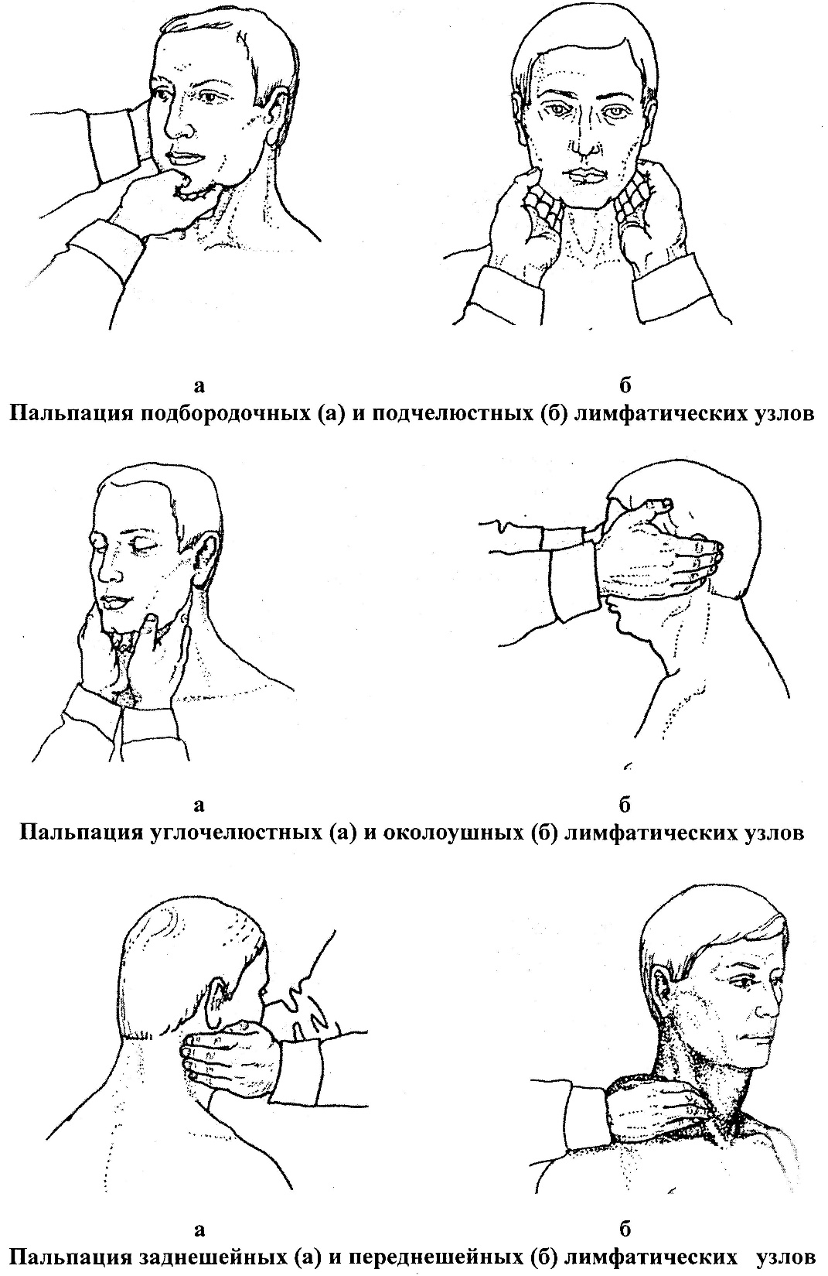
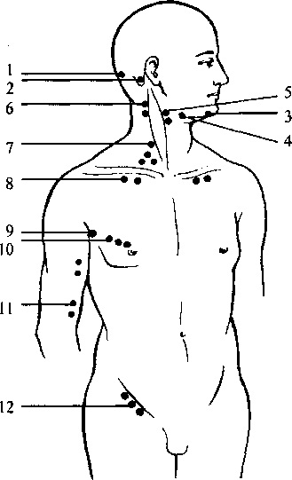
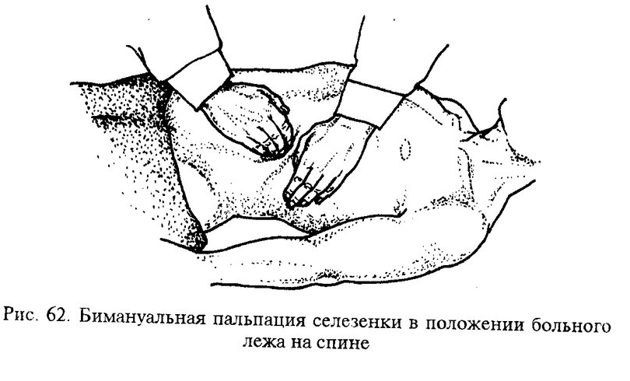
Пальпация: лимфатических узлов, печени, селезенки.

Slide 20
Дополнительные методы исследования:
Анализы крови: общий, свертываемость крови, длительность кровотечения, ретракция кровяного сгустка, биохимические анализы, групповая и резус совместимость. Анализ крови на наличие гемофилии (антигемофильный глобулин, кристмасс -фактор). Пунктат красного костного мозга.

Slide 21
Семиотика поражений системы крови:
Синдром анемии: снижение количества эритроцитов, гемоглобина, цветного показателя. Различают анемии алиментарные - как результат неправильного вскармливания, гемолитические, при которых происходит гемолиз (разрушение эритроцитов) - как результат осмотической нестойкости их или как проявление резус-конфликта при гемолитической болезни новорожденного. Постгеморрагические - в результате наружного или внутреннего кровотечения.
Синдром лейкоцитоза: при воспалительных процессах - сепсис, пневмония, менингит, пиелонефрит, лейкемии (лейкозы), остеомиелит.
Синдром лейкопении: после приема лекарственных препаратов, цитостатических средств, при некоторых инфекционных заболеваниях: брюшной тиф, корь, краснуха, грипп.

Slide 22
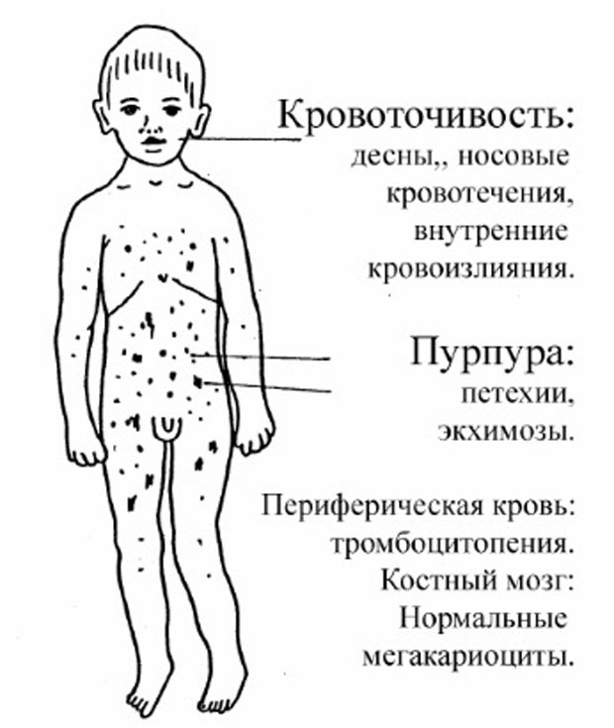
Геморрагический синдром: повышенная кровоточивость в виде кровоизлияний, кровотечений, гематом.
Гематомный тип: при гемофилии.
Петехиально - пятнистый - при тромбоцитопении. Васкулитно - пурпурный при геморрагическом васкулите.

